Slide 1

Wykrywanie i reagowanie na incydenty bezpieczeństwa
'
Wykład #IV – Digital Forensics Incident Response - podstawowe pojęcia i terminologia

Slide 2
DFIR
Digital Forensics Incident Response - reagowanie na incydenty bezpieczeństwa z wykorzystaniem informatyki śledczej

Slide 3
DFIR
Digital Forensics Incident Response - reagowanie na incydenty bezpieczeństwa z wykorzystaniem informatyki śledczej (termin często jest też używany jako synonim szerokoj pojętego aktywnego bezpieczeństwa defensywnego)

Slide 4
DFIR, informatyka śledcza, kryminalistyka
DFIR wykorzystuje elementy informatyki śledczej (ang. forensics)
Kryminalistyka dotyczy wyjaśniania przebiegu wszelkich przestępstw (nie tylko komputerowych), z wykorzystaniem wszelkiego rodzaju materiałów dowodowych (w tym coraz częściej elektronicznych)
Kryminalistyka w razie potrzeby wykorzystuje techniki DFIR
DFIR skupia się na szeroko pojętym procesie wykrywania i reagowania na incydenty komputerowe od strony technicznej i organizacyjnej

Slide 5
Incident Response (IR) a Organy ścigania
Nie każdy incydent bezpieczeństwa wynika z popełnienia przestępstwa
Nie każdy każdy przestępczy incydent bezpieczeństwa kończy się zaangażowaniem organów ścigania

Slide 6
Incident Response (IR) a Organy ścigania
Nie każdy incydent bezpieczeństwa wynika z popełnienia przestępstwa; zdarzają się incydenty spowodowane różnego rodzaju błędami (nieumyślnym działaniem lub zaniechaniem), np:
wyciek danych (np. Amazon S3 bucket) spowodowany błędem konfiguracyjnym
incydenty infrastrukturalne (wpływające na dostępność błędy administracyjne/czynniki zewnętrzne)

Slide 7
DFIR a informatyka śledcza
Nie każdy każdy incydent bezpieczeństwa kończy się zaangażowaniem organów ścigania, nawet, jeśli był wynikiem przestępstwa komputerowego.

Slide 8
Incident Response (IR) a Organy ścigania
Powodem tego stanu rzeczy są między innymi problemy z:
atrybucją (ustaleniem tożsamości atakującego),
kosztami (poniesione straty niewspółmierne do kosztów dochodzenia i ścigania),
egzekwowalnością (luki prawne, międzynarodowe jurysdykcje, aspekty polityczne),
komplikacje wewnątrzorganizacyjne...

Slide 9
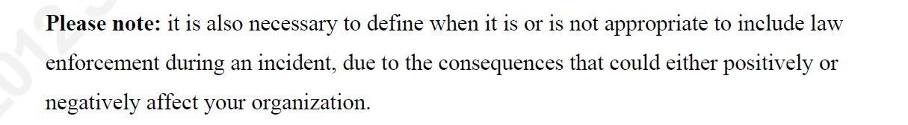
Komplikacje wewnątrzorganizacyjne
Cytat z SANS Institute Incident Handlers Manual https://www.sans.org/reading-room/whitepapers/incident/paper/33901

Slide 10
DFIR a informatyka śledcza
Należy również pamiętać, że nie każdy przestępczy incydent bezpieczeństwa jest zgłaszany organom ścigania, ponieważ...

Slide 11

DFIR a informatyka śledcza
...nie każdy incydent zostaje wykryty.

Slide 12
Jak wiele incydentów nie zostaje nigdy wykrytych?
Nie wiemy tego, czego nie wiemy
Udowadnianie nieisitnienia czegoś (dowód niewprost) jest niepraktyczne i mniej wiarygodne niż dowód wprost
Możemy jedynie z pewnością udowodnić, że incydent był
Przy wysokiej jakości posturze bezpieczeństwa (bycie na bieżąco, znajomość i kontrola własnej infrastruktury, utrzymanie jej w porządku, stosowanie najlepszych praktyk, proaktywność) możemy jedynie minimalizować prawdopodobieństwo

Slide 13
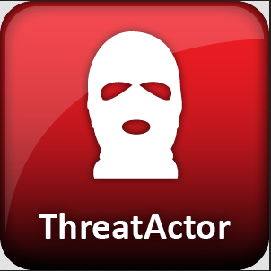
Aktorzy zagrożeń (ang. threat actors/threat agents)
Grupy przestępcze (eCrime)
Script kiddies
Insider threats
Hacktivists
Advanced Persistent Threats (APT)

Slide 14
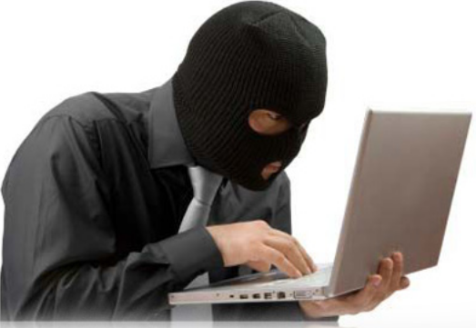
Aktorzy zagrożeń - Cyberprzestępcy (eCrime)
Motywowani finansowo przestępcy
wykorzystujący komputery i sieci jako narzędzie
Działający zarówno na własnę rękę, w małych grupach jak i w zorganizowanych grupach przestępczych (zróżnicowany poziom zorganizowania, dojrzałości i możliwości)

Slide 15
Aktorzy zagrożeń - Cyberprzestępcy (eCrime)
Działalność skupia się na:
kradzieżach i wyłudzeniach
dane osobowe
własność intelektualna
środki finansowe
konta bankowe, karty płatnicze, wyłudzone przelewy
kryptowaluty
szantażach
personalne (prywatne wiadomości/zdjęcia)
ransomware (bezpośrednio lub przez programy partnerskie)

Slide 16
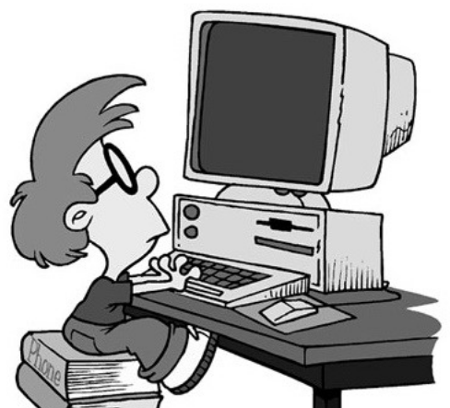
Aktorzy zagrożeń - Script Kiddies
Niski poziom wiedzy technicznej
Działania ofensywne w oparciu wyłącznie o gotowe rozwiązania, bez zrozumienia sposobu ich działania
Brak wyszukanych technik i przemyślanych taktyk
Motywacja:
zabawa,
chęć popisania się przed innymi/inna motywacja osobista,
finansowa (początkujący cyberprzestępcy).

Slide 17

Aktorzy zagrożeń - Insider Threat
Do tego grona zaliczamy wszystkie wrogo nastawione jednostki, które legalnie dysponują lub dysponowały dostępem do danej organizacji (aktualni/byli pracownicy, współpracownicy, kontraktorzy)
Motywowani finansowo lub powodami osobistymi (np. chęcią zemsty)
Zazwyczaj działają samodzielnie
Zdarzają się przypadki współpracy innymi aktorami zagrożeń (szczególne eCrime)

Slide 18
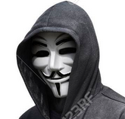
Aktorzy zagrożeń - Hacktivists
Osoby prywatne
Nieoficjalne organizacje
Motywowani wyznawanymi poglądami (politycznymi,
ideologicznymi, etycznymi itd.)
Do grupy należy zaliczyć zarówno
nieszkodliwych aktywistów (np. walczących o poszanowanie praw człowieka),
obywateli biorących udział w akcie niesposłuszeństwa obywatelskiego (protest),
jak i jednostki wspierające organizacje terrorystyczne (np. ISIS).
Najczęstsze incydenty z ich udziałem to ataki DDoS i podmiany stron internetowych (website defacement)

Slide 19

Aktorzy zagrożeń - APT
Ang. Advanced Persistent Threat
Najpoważniejsi, najgroźniejsi, profesjonalni intruzi
Zazwyczaj pracujący na polecenie rządów (ang. nation state-sponsored), często również dla/w ramach eCrime
Wysoki poziom zaawansowania technicznego (wiedza, umiejętności, arsenał exploitów i technik, własny malware)
Dysponujący szerokimi zasobami (finansowymi, czasowymi, technicznymi)

Slide 20
Aktorzy zagrożeń - APT
Bardzo często zdolni do praktycznie wszelkich środków
osiągania celu, łącznie z porwaniami i morderstwami
Cele
szpiegostwo (przemysłowe, wojskowe),
kradzież technologii,
infiltrowanie i niszczenie wrogiej infrastruktury (ataki na ICS, cyberterroryzm, działania o charakterze wojny cybernetycznej),
walka z dysydentami,
doprowadzanie do strat fizycznych i finansowych,
również kradzież środków finansowych.

Slide 21
Indicators Of Compromise
Wyróżniki kompromitacji (ang. compromise)
W skrócie IOC
Są to atrybuty charakteryzujące konkretny incydent lub aktora zagrożeń
Do IOC należą:
sumy kontrolne (hashe) danych plików, w szczególności elementów użytego malware / skonfigurowanych exploitów (tzw. payloadów)
domeny internetowe i adresy IP (używane do zdalnej kontroli zaatakowanych systemów, dystrybucji malware oraz ataków, np. phishingu)
użyte narzędzia
specyficzne ciągi znaków/bajtów obecne w próbkach złośliwego oprogramowania/payloadach
zastosowane ofensywne techniki i ich styl
cechy charakterystyczne (czynnik ludzki) operatorów (np. język, styl, standardowe godziny prowadzenia operacji)

Slide 22
IOC - hashe
Hash to tekstowa reprezentacja wyniku działania funkcji skrótu
Funkcje skrótu (znane też jako funkcje mieszające lub funkcje haszujące) dla dowolnych danych wejściowych produkują quasi-losową, niespecyficzną wartość wyjściową o stałym rozmiarze (tzw. skrót nieodwracalny)
W informatyce (nie tylko śledczej) funkcje te znajdują szczególne zastosowanie jako krótkie sygnatury dowolnych zbiorów danych
Używane są jako sumy kontrolne (potwierdzanie integralności) oraz identyfikatory (sygnatury)
Najpopularniejsze funkcje skrótu to MD5, SHA1, SHA256

Slide 23
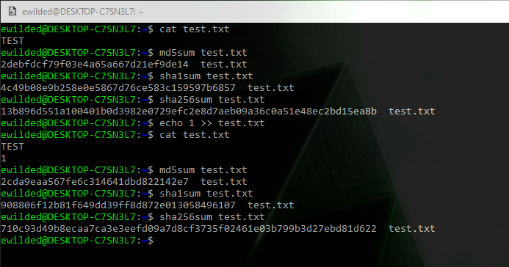
IOC - hashe - przykład

Slide 24
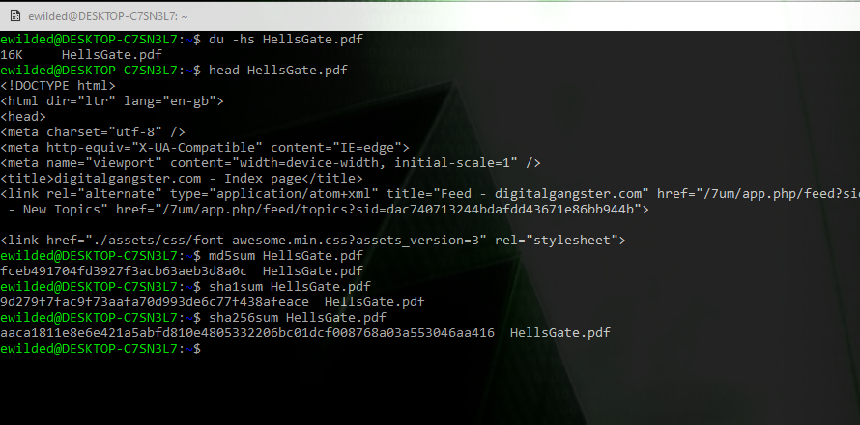
IOC - hashe - przykład

Slide 25
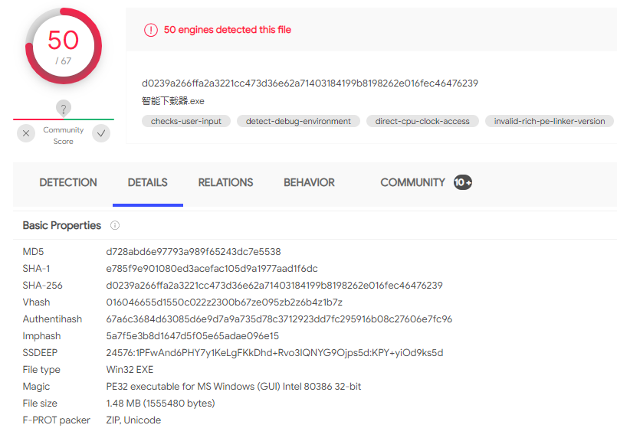
Hashe jako podstawowy typ IOC

Slide 26
IOC - domeny, adresy IP
Domeny internetowe oraz adresy IP w incydentach bezpieczeństwa (jako IOC) występują w dwóch kontekstach:
dystrybucja malware
Command & Control (w skrócie C&C lub po prostu C2)
Dla przypomnienia:
każda domena może w danym momencie rozwiązywać się (wskazywać na) jeden (lub wiele) adresów IP
każdy adres IP może (ale nie musi) być w danym momencie wskazywany przez dowolną ilość domen

Slide 27
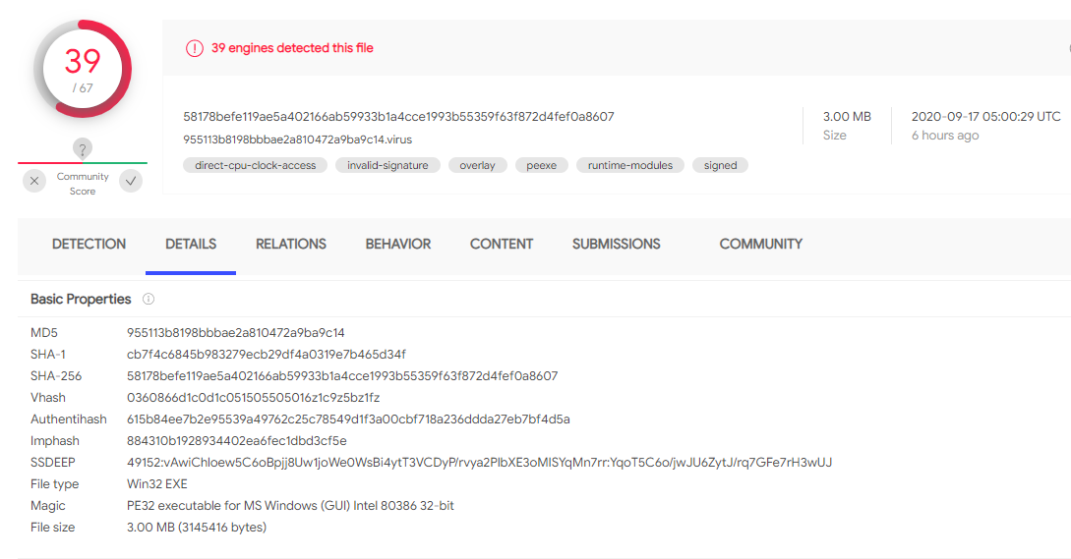
IOC - domeny, adresy IP, relacje
Źródło: https://www.virustotal.com/gui/file/58178befe119ae5a402166ab59933b1a4cce1993b55359f63f872d4fef0a8607/details

Slide 28
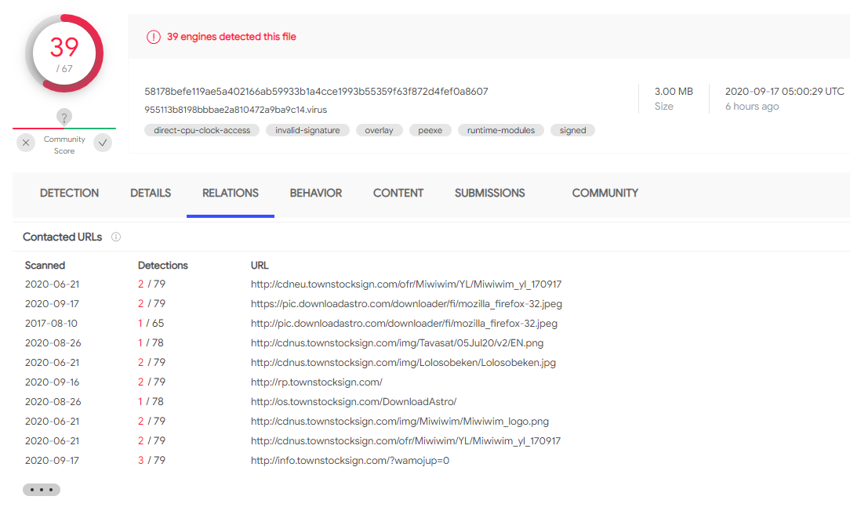
IOC - domeny, adresy IP, relacje
Źródło: https://www.virustotal.com/gui/file/58178befe119ae5a402166ab59933b1a4cce1993b55359f63f872d4fef0a8607/details

Slide 29
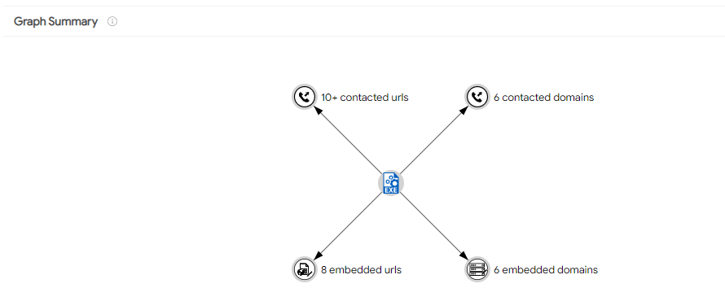
IOC - relacje, grafy
Źródło: https://www.virustotal.com/gui/file/58178befe119ae5a402166ab59933b1a4cce1993b55359f63f872d4fef0a8607/details

Slide 30
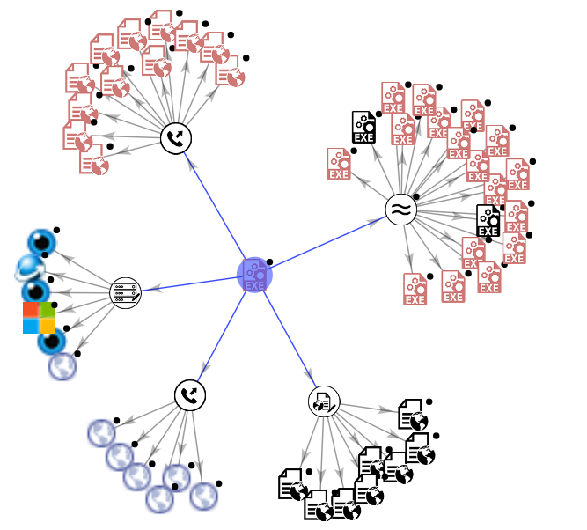
IOC - relacje - grafy
Źródło: https://www.virustotal.com/gui/file/58178befe119ae5a402166ab59933b1a4cce1993b55359f63f872d4fef0a8607/details

Slide 31
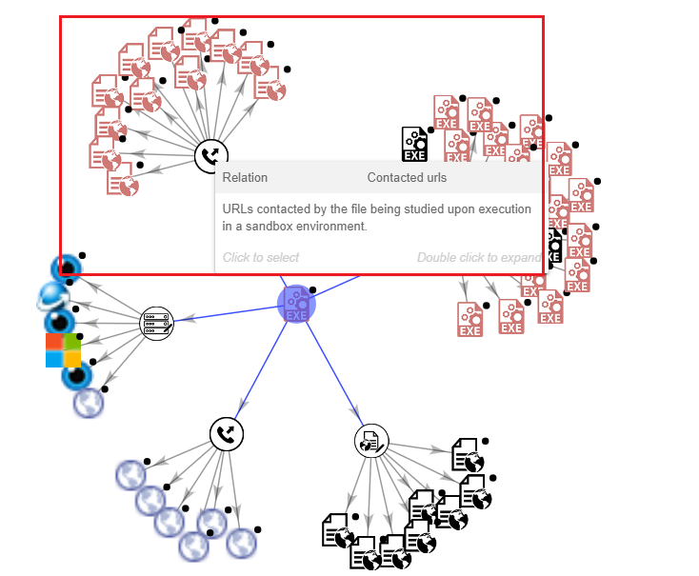
IOC - relacje - grafy
Źródło: https://www.virustotal.com/gui/file/58178befe119ae5a402166ab59933b1a4cce1993b55359f63f872d4fef0a8607/details

Slide 32
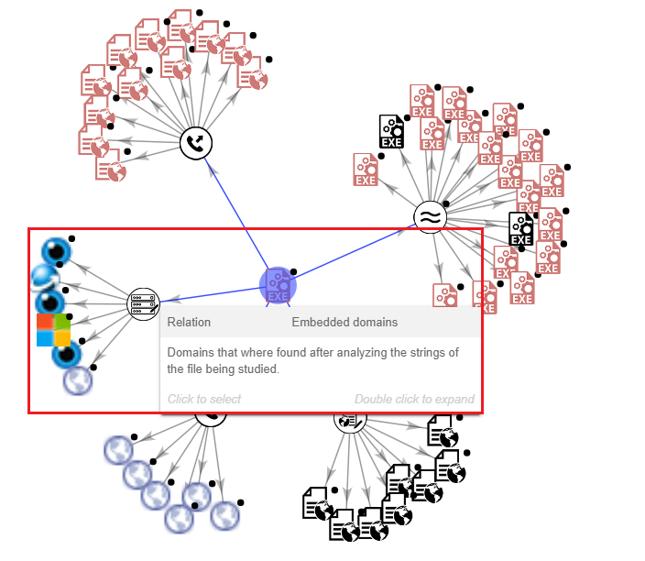
IOC - relacje - grafy
Źródło: https://www.virustotal.com/gui/file/58178befe119ae5a402166ab59933b1a4cce1993b55359f63f872d4fef0a8607/details

Slide 33
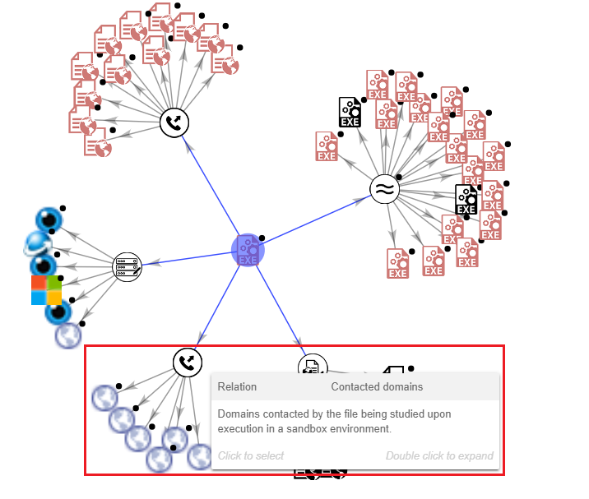
IOC - relacje - grafy
Źródło: https://www.virustotal.com/gui/file/58178befe119ae5a402166ab59933b1a4cce1993b55359f63f872d4fef0a8607/details

Slide 34
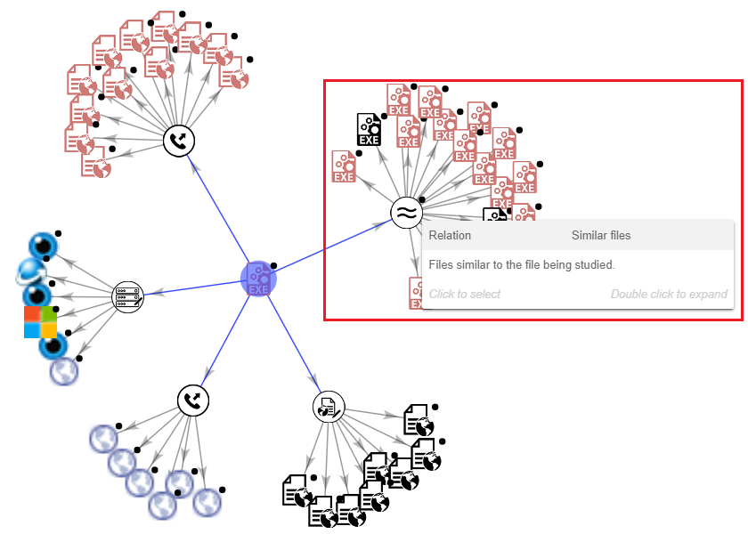
IOC - relacje - grafy
Źródło: https://www.virustotal.com/gui/file/58178befe119ae5a402166ab59933b1a4cce1993b55359f63f872d4fef0a8607/details

Slide 35
IOC - SSDEEP
Głównym problemem w wykorzystaniu haszy jako sygnatur (w przeciwieństwie do weryfikacji integralności) jest fakt, że zmiana choćby jednego bitu powoduje całkowitą zmianę hasha (niespecyficzność, quasi-losowość)
Uniemożliwia to stosowanie tradycyjnych funkcji skrótu jako sygnatur podobnych (ale nie identycznych) plików
Chodzi przede wszystkim o możliwość rozpoznawania nowych wersji tego samego malware (które mogą różnić się wyłącznie nieznaczną zmianą w kodzie lub po prostu wbudowaną konfiguracją)
Jednym z rozwiązań jest tzw. fuzzy hashing (znane również jako context triggered piecewise hashes - CTPH)
Niewielka zmiana danych wejściowych w niewielkim stopniu wpływa na zmianę hasza)
https://ssdeep-project.github.io/ssdeep/index.html

Slide 36
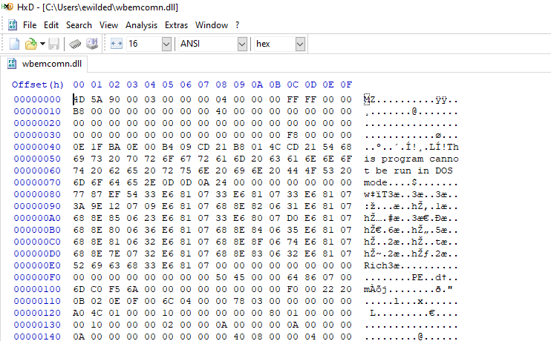
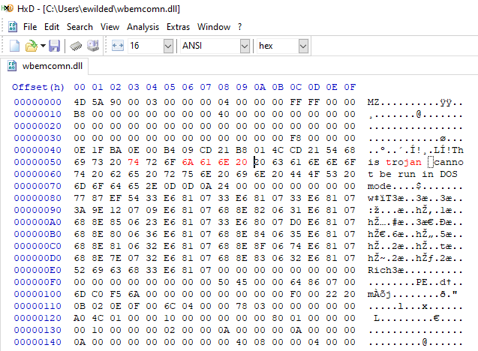
IOC - SSDEEP
PRZED MODYFIKACJĄ:
PO MODYFIKACJI:

Slide 37
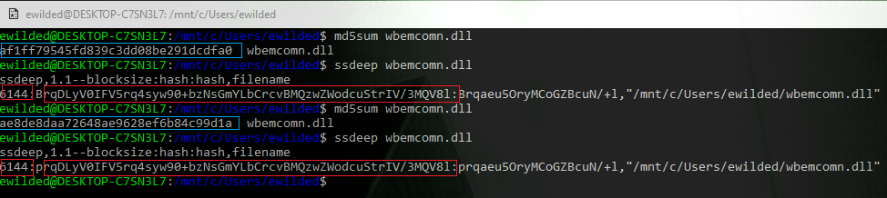
IOC - SSDEEP
Wpływ modyfikacji kilku znaków odpowiednio na hashe MD5 i SSDEEP:

Slide 38
IOC - ciągi znaków/bajtów
W praktyce cechą charakterystyczną pliku / zbioru plików (np. różnych wersji tego samego malware) mogą być takie atrybuty jak:
hasz SSDEEP
zbiór haszy MD5/SHA1/SHA256
statyczne ciągi znaków/bajtów, np.:
JASHASDFG (ASCII)
1A 2D 30 DF (HEX)
ciągi bajtów z maskami, np.
1A ?? ?? DF (HEX)
wyrażenia regularne
różnego rodzaju metadatane
zakres rozmiarów,
itd.

Slide 39
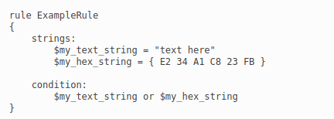
IOC - ciągi znaków/bajtów - YARA
Rozwiązaniem tego problemu jest YARA (https://yara.readthedocs.io/en/stable/)
Narzędzie to oferuje przeszukiwanie i analizę plików zgodnie z elastycznym językiem reguł, pozwalającym zbudować warunki przypasowań o dowolnym poziomie złożoności, posługując się dowolnymi typami przypasowań
Przykładowa reguła:
Źródło: https://yara.readthedocs.io/en/v3.4.0/writingrules.html

Slide 40
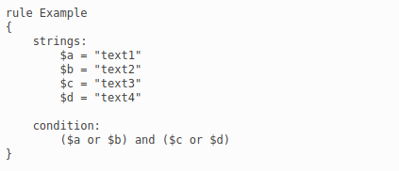
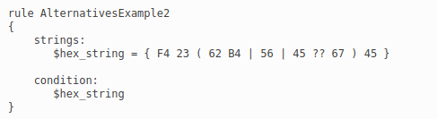
IOC - ciągi znaków/bajtów - YARA
Przykładowa reguła 2:
Przykładowa reguła 3:
Źródło: https://yara.readthedocs.io/en/v3.4.0/writingrules.html

Slide 41
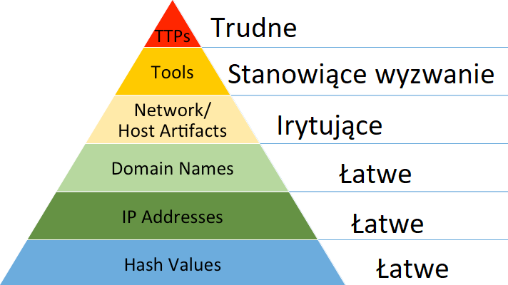
Piramida Cierpienia (ang. The Pyramid of Pain)

Slide 42
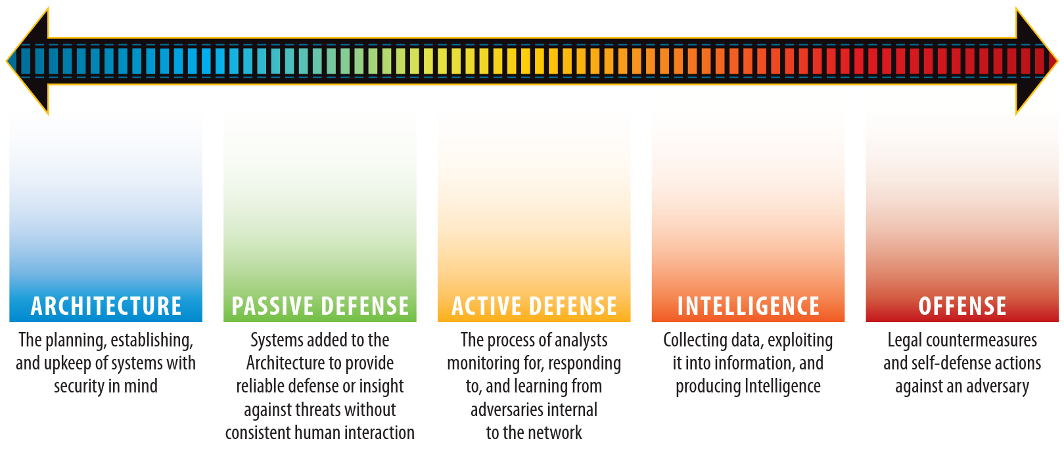
Model aktywnej obrony
Źródło:
https://www.sans.org/reading-room/whitepapers/ActiveDefense/sliding-scale-cyber-security-36240

Slide 43
Threat Inteligence
Dziedzina zajmująca się aktywnym śledzeniem zagrożeń i czynników z nimi związanych:
pojawianie się nowych podatności i technik
trendy obserwowane wśród aktorów zagrożeń (jakie ataki są przeprowadzane, w jaki sposób, jak dobierane są cele i co jest główną motywacją)
Wspomaganie procesu retrospektywnego Threat Huntingu
Łączenie tej wiedzy z wiedzą o własnej organizacji w celu szacowania i przewidywania, które z obecnie znanych zagrożeń stanowią największe ryzyko dla organizacji (threat modeling)
https://securityintelligence.com/threat-modeling-in-the-enterprise-part-1-understanding-the-basics/
https://www.forcepoint.com/cyber-edu/threat-intelligence

Slide 44

SOC/NOC & Blue Team
W dużych organizacjach procesem identyfikowania i reagowania na incydenty
zajmuje się Security Operations Center (SOC)/Network Operations Center (NOC).
SOC najczęściej funkcjonuje w trzypoziomowym modelu (ang. tiers):
SOC T1 (Tier 1) - pierwsza linia, tutaj w pierwszej kolejności trafia większość alertów bezpieczeństwa i zgłoszeń o potencjalnych incydentach
SOC T2 (Tier 2) - druga linia, do której przekazywane są przypadki, które nie zostają rozwiązane przez linię pierwszą
SOC T3 (Tier 3) - trzecia linia, właściwy zespół reagujący na incydenty, najczęściej nazywany CIRT (Computer Incident Response Team), CERT (Computer Emergency Response Team) lub CSIRT (Computer/Cyber Security Incident Response Team).

Slide 45
SOC/NOC & Blue Team
Zespoły zajmujące się aktywnym bezpieczeństwem defensywnym powszechnie określa się mianem Blue Team.
W praktyce, określenie Blue Team jest stosowane przede wszystkim jako synonim dla zespołu CERT (czyli SOC T3).

Slide 46

Red Team
Red Teaming to przede wszystkim symulacja adwersarza (ang.
adversary simulation)
Celem jest:
znalezienie exploitowalnych podatności i wykorzystanie ich
przetestowanie istniejących zabezpieczeń w celu ich poprawy (zabezpieczeń prewencyjnych, detekcyjnych, proceduralnych, przeszkolenia personelu - administratorów, użytkowników, Blue Teamu)
Zakres dozwolonych celów i technik jest znacznie szerszy niż w przypadku zwykłych testów penetracyjnych (podobnie jak prawdziwi adwersarze, Red Team wybiera sobie, co i w jaki sposób zaatakuje):
Dana organizacja/jednostka biznesowa
Zazwyczaj większość technik jest dozwolona (w tym inżynieria socjalna oraz fizyczne wtargnięcia na teren jednostek biznesowych) - w granicach obowiązującego prawa 😎
Red Team vs Pentest

Slide 47

Purple Team
Pojęcie odnoszące się do łączenia technik Blue Team & Red Team (stąd nazwa koloru)
Stosowanie technik i myślenia ofensywnego celem wzmocnienia zdolności obronnych (poprawy bezpieczeństwa i usprawnienia działania Blue Teamu) - albo przez Red Team, albo przez osobę o umiejętnościach ofensywnych pracującą w Blue Teamie
Przeprowadzanie testów detekcji (np. https://redcanary.com/atomic-red-team/)
Wspieranie Blue Teamu przez Red Team w formie konsultacji, ekspertyz i testów poszczególnych scenariuszy
Lepsza synchronizacja, komunikacja, wymiana informacji pomiędzy zespołami Red i Blue

Slide 48
Synergia między defensywą i ofensywą
Praca w ofensywie dostarcza wiedzy krytycznej do skutecznej defensywy:
uczy ataków, wrogich technik i wzorców postępowania - więc również uczy, jak takowe rozpoznać
to pozwala znacznie skuteczniej przewidywać działania atakujących - przydatne przy wyjaśnianiu przebiegu incydentów (forensics) jak i aktywnym ich szukaniu (Threat Hunting)
Praca w defensywie daje wiedzę o :
defensywnych rozwiązaniach i wzorcach postępowań, wiedza ta bardzo przydaje się w bezpieczeństwie ofensywnym (pokonanie/uniknięcie defensywy) - znajomość zabezpieczeń, rozwiązań, reguł, procedur, zwyczajów
pozwala poznawać techniki ofensywne z pierwszej ręki, przede wszystkim od prawdziwych adwersarzy (ale również od Red Teamu)

Slide 49
Synergia między defensywą i ofensywą - przykłady wzajemnego wykorzystania technik
Przełamywanie zabezpieczeń celem zebrania dowodów elektronicznych (np. zdobywanie roota on Androidzie)
Użycie GPO do dystrybucji malware (Ryuk ransomware)
Podatność prowadząca do RCE wykorzystana do załatania samej siebie (Karsten Nohl’s rooting SIM cards)
Wtargnięcie do sieci poprzez wyeksplojtowanie systemu zabezpieczającego do (np. ArcSight Logger RCE)
Wyeksplojtowanie systemu (np. eskalacja uprawnień) poprzez AV/EDR
Ofensywne wykorzystanie technik analizy malware'u przeciwko produktom AV/EDR, by znaleźć w nich słabość i je ominąć/zaatakować (z ofensywnej perspektywy AV/EDR są malware'em - swoją drogą dzielą wiele cech wspólnych z rootkitami)
Włamywanie się do systemu w ramach odpowiedzi na incydent (tak, naprawdę :D)
Używanie meterpretera jako "ghetto EDR" (tak, naprawdę :D)

Slide 50
Koniec części #IV
'

Slide 51
Źródła użytych grafik
https://image.slidesharecdn.com/avtokyo-2017-171112211612/95/avtokyo-2017-what-is-red-team-12-638.jpg?cb=1510521418
https://ak.picdn.net/shutterstock/videos/1019470672/thumb/6.jpg
https://encrypted-tbn0.gstatic.com/images?q=tbn%3AANd9GcTWeTdyGMx-kXKWQQMNsUhQoRqG6rWJjgg9Lg&usqp=CAU
https://pronto-core-cdn.prontomarketing.com/2/wp-content/uploads/sites/2254/2020/01/Ransomware-Attack.png
https://upload.wikimedia.org/wikipedia/en/c/ce/Wally_%28Dilbert%29.png
https://e7.pngegg.com/pngimages/990/537/png-clipart-guy-fawkes-mask-anonymous-mask-face-mask.png
https://www.123rf.com/photo_69631760_portrait-of-man-wearing-anonymous-mask-isolated-against-white-background.html
https://www.kaspersky.com/content/en-global/images/repository/isc/2017-images/37-apt.jpg
https://img2.helpnetsecurity.com/articles/secworld-cybercrime5.jpg
https://o.quizlet.com/KjYDdrQ5lqwPxKVH37T1Ig_b.png
https://s3.amazonaws.com/mlg-gamebattles-production/assets/arenas/teams/15/2111/280/22789111_1448084655_1920.jpeg
https://miro.medium.com/max/487/1*REePAKz3q06N8XPArz-4Nw.png
https://image.slidesharecdn.com/avtokyo-2017-171112211612/95/avtokyo-2017-what-is-red-team-12-638.jpg?cb=1510521418

